Slide 1
Assigment Java 1 Final
Truong Cong Tai

Slide 2
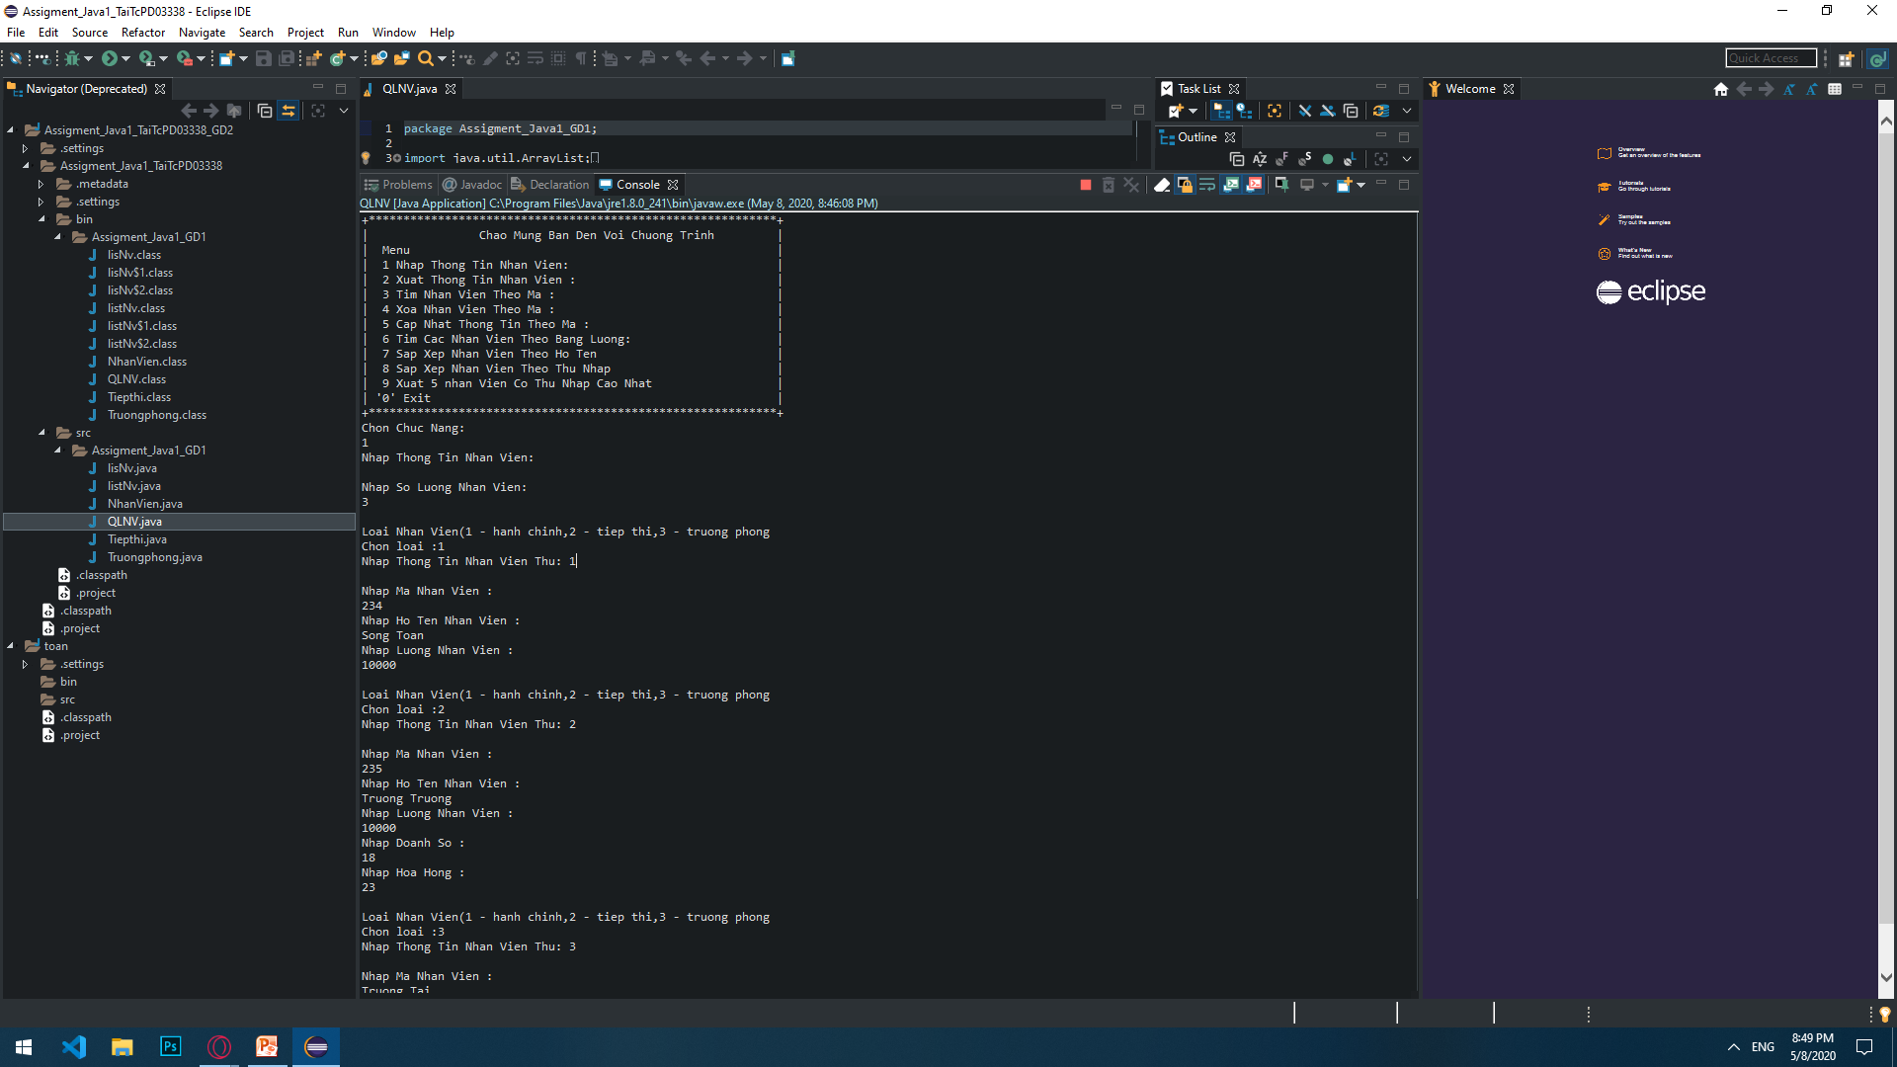
Yêu Cầu 1:

Slide 3
Yêu Cầu 1:

Slide 4
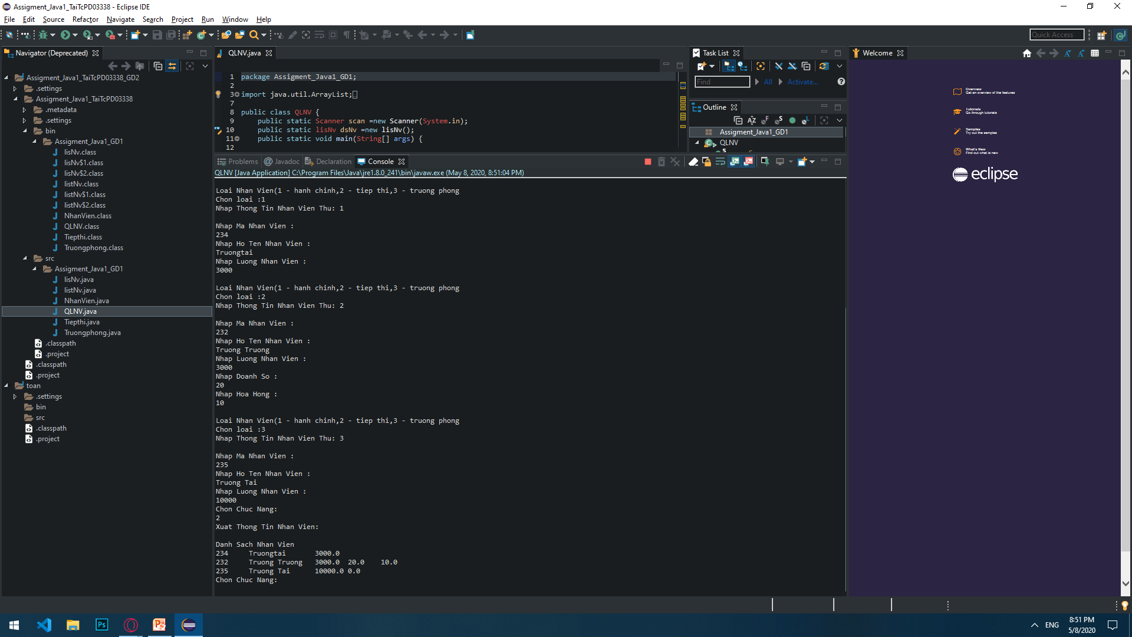
Yêu Cầu 2:

Slide 5
Yêu Cầu 2:

Slide 6
Yêu Cầu 3:

Slide 7
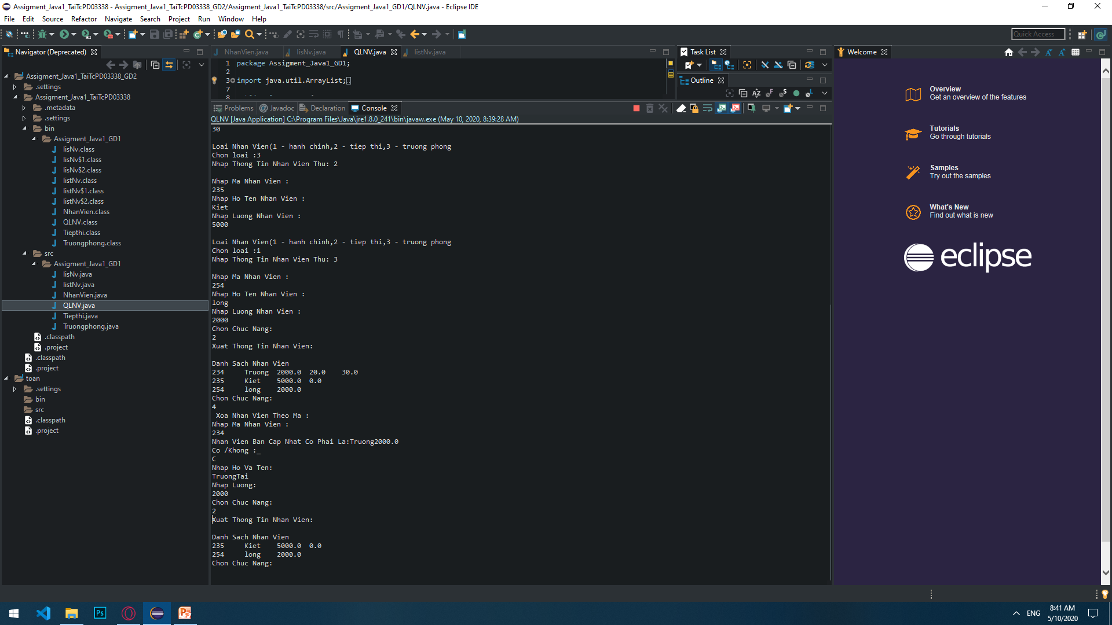
Yêu Cầu 4:

Slide 8
Yêu Cầu 4:

Slide 9
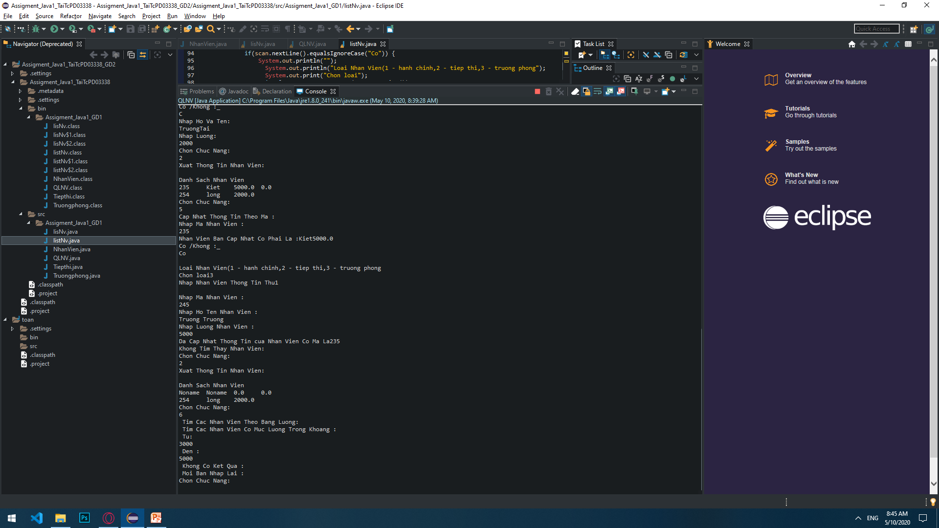
Yêu Cầu 5:
Yêu Cầu 4:

Slide 10
Yêu Cầu 5:
Yêu Cầu 4:

Slide 11
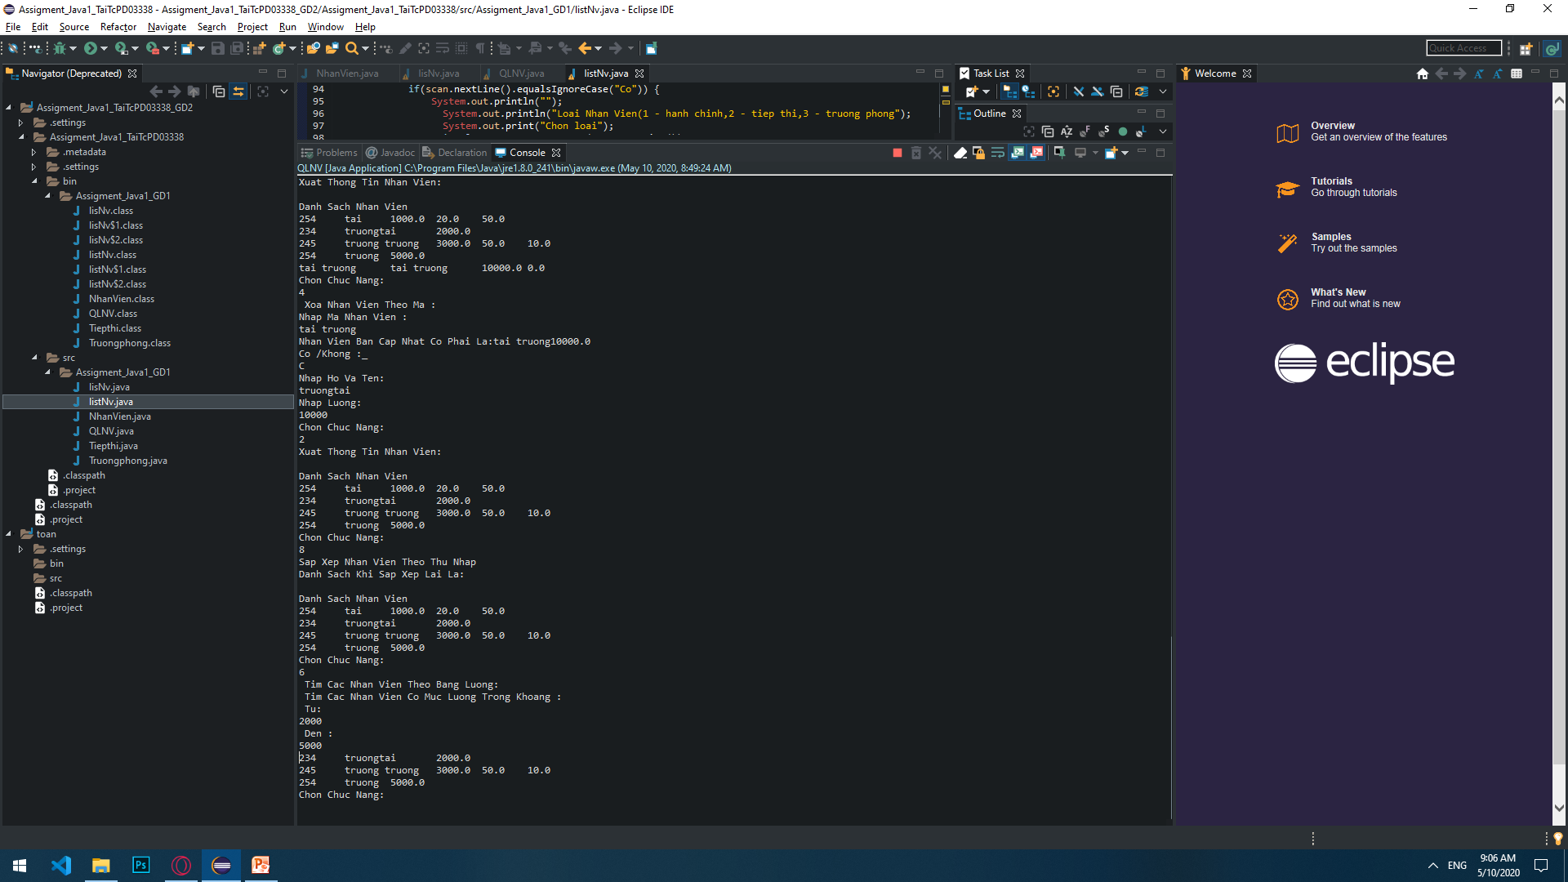
Yêu Cầu 6:
Yêu Cầu 4:

Slide 12
Yêu Cầu 6:
Yêu Cầu 4:

Slide 13
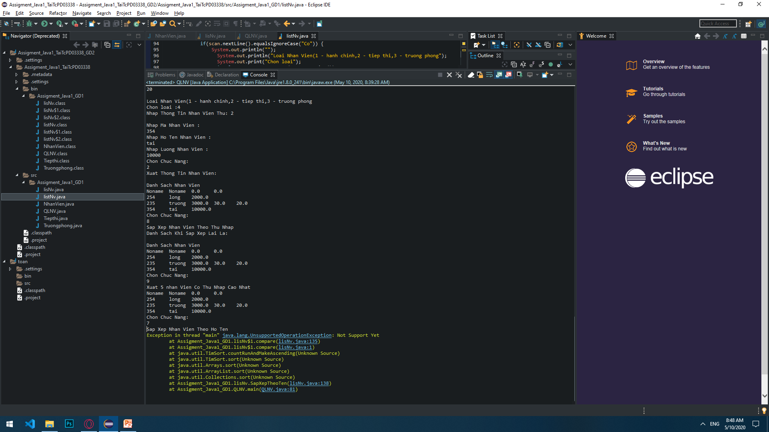
Yêu Cầu 7:
Yêu Cầu 4:

Slide 14
Yêu Cầu 7:
Yêu Cầu 4:

Slide 15
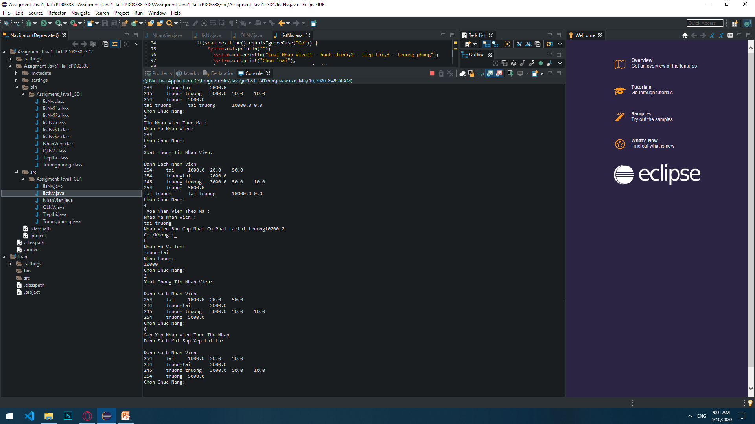
Yêu Cầu 8:
Yêu Cầu 4:

Slide 16
Yêu Cầu 8:
Yêu Cầu 4:

Slide 17
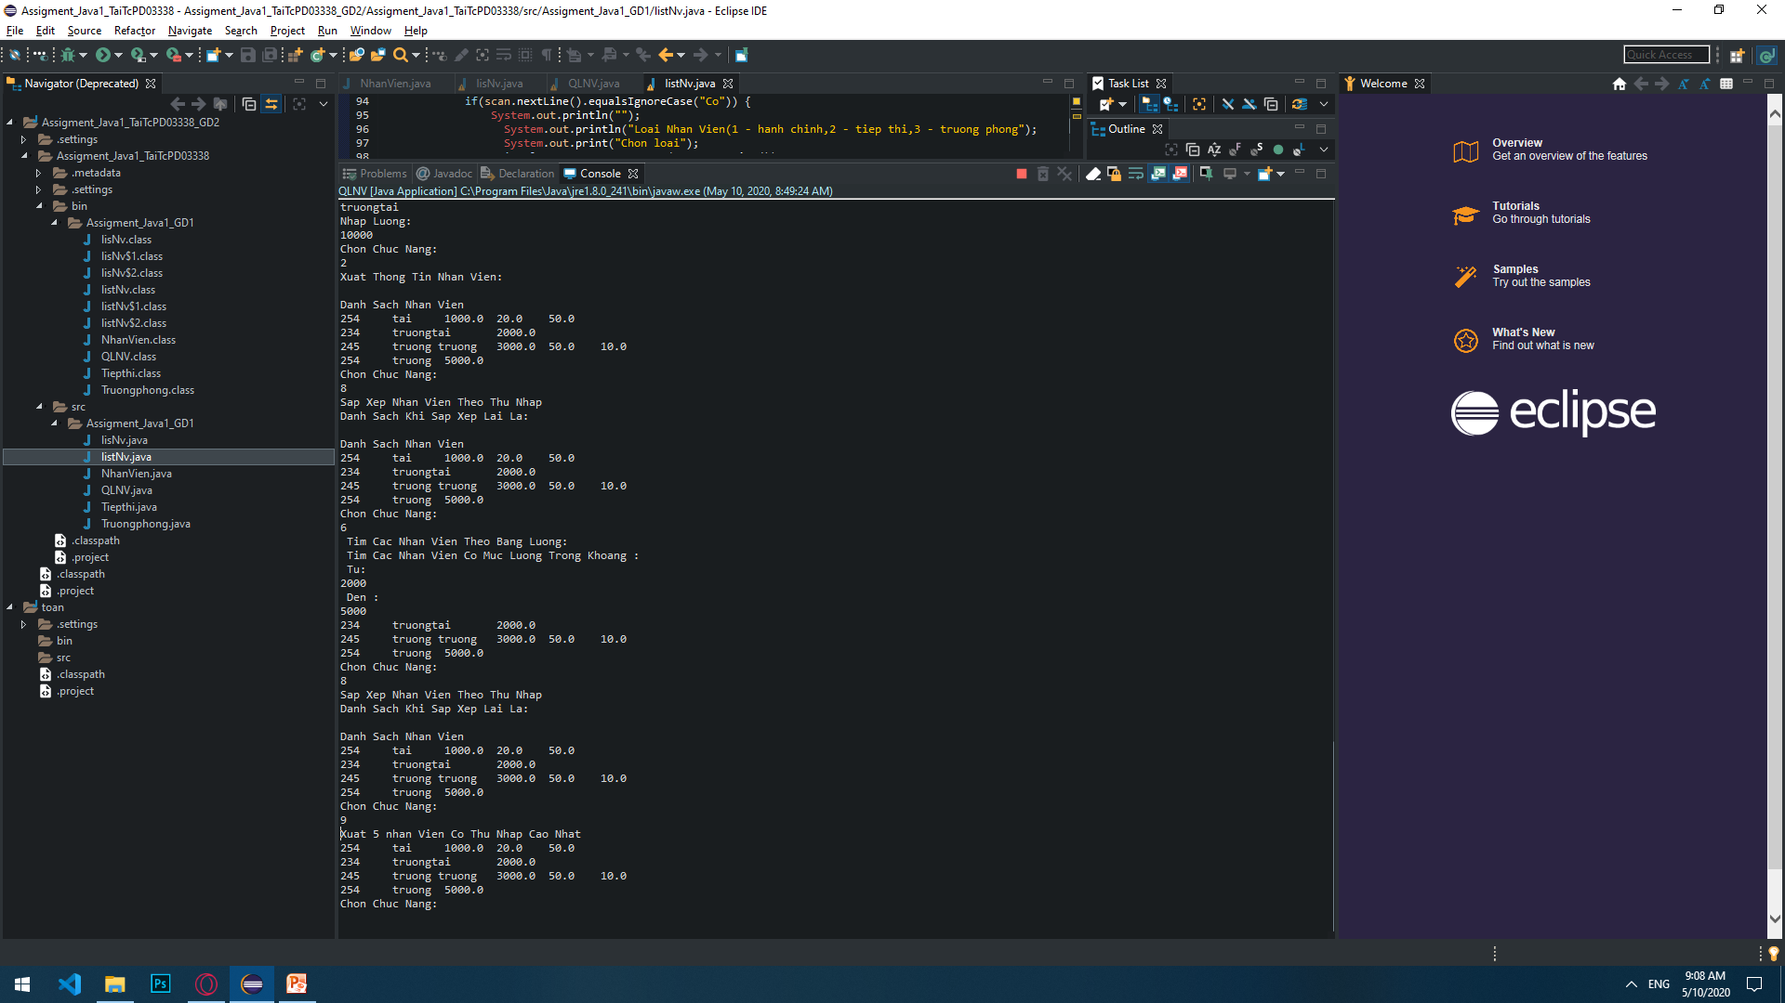
Yêu Cầu 9:
Yêu Cầu 4:

Slide 18
Yêu Cầu 9:
Yêu Cầu 4:

